Slide 1

サクソン効果
ALLPPT.com _ Free PowerPoint Templates 、 Diagrams and Charts

Slide 2
Parameters

Slide 3
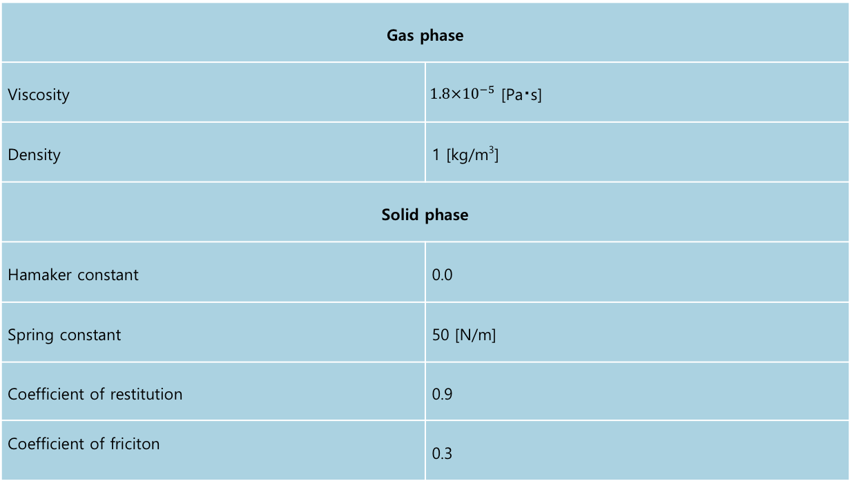
Physical properties
Gas phase
Viscosity | $1.8×{10}^{−5}$ [Pa・s]
Density | 1 [kg/m³]
Solid phase
Hamaker constant | 0.0
Spring constant | 50 [N/m]
Coefficient of restitution | 0.9
Coefficient of friciton | 0.3

Slide 4
Calculation conditions
Original particle size | 250 [μm]
Calculated particle size | 250 [μm]
Coarse grain ratio | 1
Number of particles | 500000
System | Mono-dispersed
Grid size | 0.5 [mm]
Calculation time | 0.24 [s]
Suction velocity | 300 [mm/s]
Courant Number | 0.2
Iteration limit | 1
Inverse of sound velocity | 0.1 [mm/s]

Slide 5
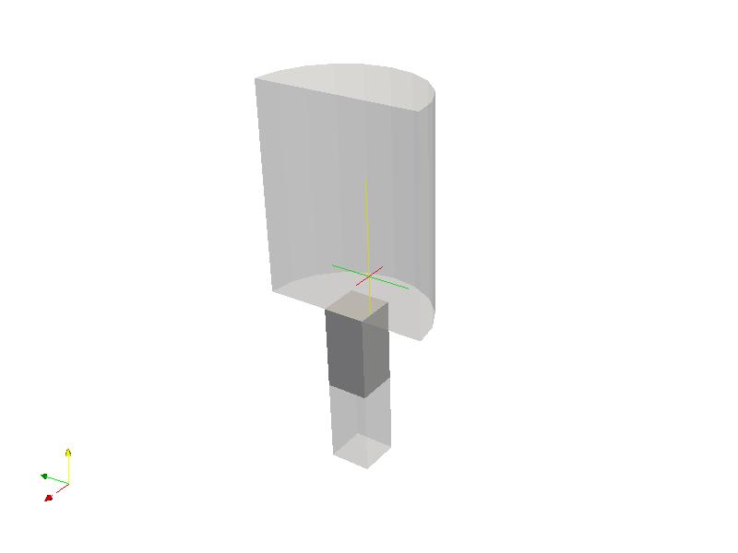
Object size
20
40
50
20
40
10
10
[mm]

Slide 6
Vacuum vs Air

Slide 7
Vacuum vs Air
 | Case-Vacuum | Case-Vacuum
Analytic Model | DEM | DEM-CFD

Slide 8
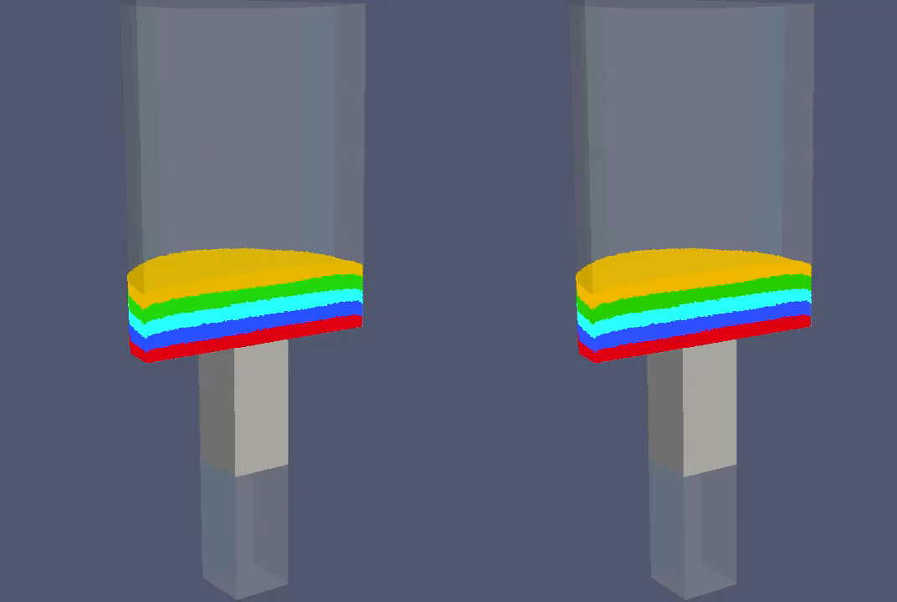
Vacuum vs Air
Movie
Case-Vacuum
Case-Air
-> Case-Vacuumの方が早く充填されている。
-> 初期段階ではCase-Airの方が粒子が流れ込んでいる？

Slide 9
Vacuum vs Air
Velocity – Die内部の粒子数
-> 初期段階ではCase-Airの方が粒子が流れ込んでいる

Slide 10
Vacuum vs Air
Velocity – Die内部の粒子数
-> pestleの落下終了の影響はあまりない
-> 気泡による粒子流入のブロックが起きているのではないか

Slide 11
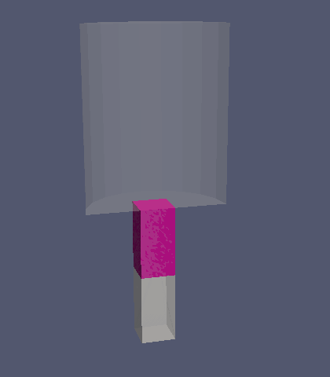
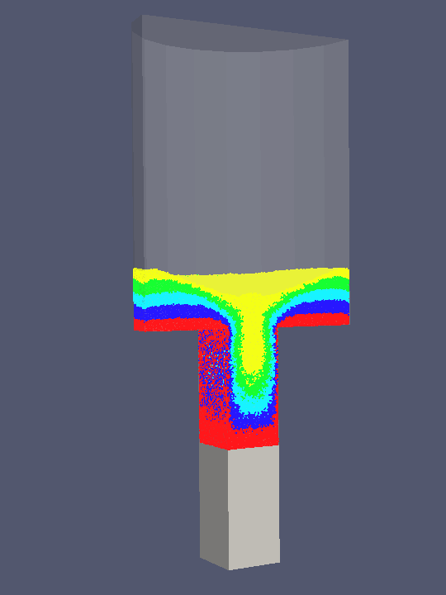
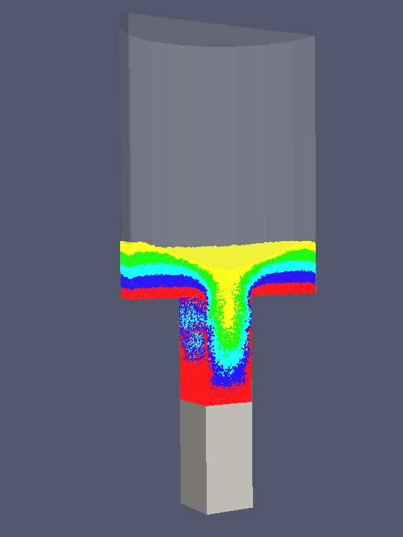
Vacuum vs Air
Number of particｌes
in the Die
Case-Vacuum | Case-Air
層 | 5 |  | 31676 | 32622
 | 4 |  | 31197 | 32700
 | 3 |  | 31858 | 30383
 | 2 |  | 27387 | 25806
 | 1 |  | 24073 | 23497
sum | 146191 | 145008
-> Case-Vacuumの方が多くの粒子を充填できている。

Slide 12
Vacuum vs Air
Layer
-> Case-Vacuumの方がバランスが良く充填できている。

Slide 13
Vacuum vs Air
結果・考察
・ 最終的にはCase-Vacuumが早く充填されている。初期段階にはCase-Airの方が粒子数大。
-> Case-AirではDie内に気泡がたまり、粒子の流入がブロックされる
・ Case-Vacuumの方が多くの粒子を充填できている
-> Case-Airでは、ブロックが原因で途中から流れ込みが進まないから
・ Case-Vacuumの方がバランスよく充填できている
-> 下層粒子がブロックされることなく流れ込み続けるから

Slide 14
Density Comparison

Slide 15
Vacuum vs Air
 | Case-1 | Caes-2 | Case-3
Particle Density [kg/m³] | 1500 | 3000 | 4500

Slide 16
Vacuum vs Air
Movie
Case-Vacuum
Case-Air
-> Case-Vacuumの方が早く充填される。

Slide 17
Vacuum vs Air
Movie-void fraction
Case-Vacuum
Case-Air
-> Case-Vacuumの方が早く充填される。

Slide 18
Movie – void fraction
Case-Vacuum
Case-Air

Slide 19
Layer

Slide 20
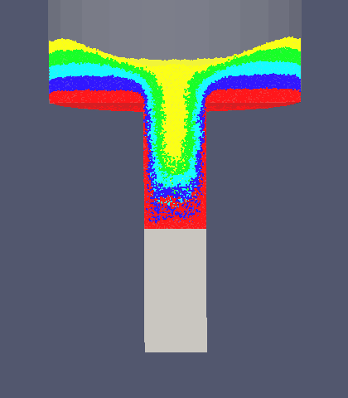
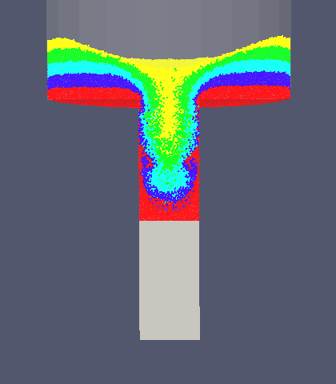
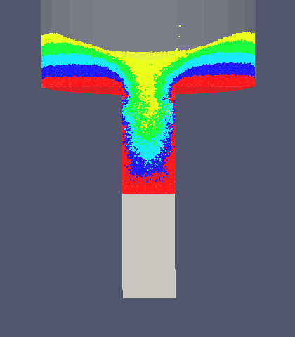
Number of particles
in the Die
Suction velocity [mm/s]
100 | 200 | 300
層 | 5 |  | 37447 | 33510 | 31892
 | 4 |  | 33207 | 33215 | 32134
 | 3 |  | 28765 | 30313 | 30653
 | 2 |  | 22576 | 25159 | 26392
 | 1 |  | 20129 | 22542 | 23974
sum | 142124 | 144739 | 145045

Slide 21
Velocity – Die内部の粒子数

